Slide 1
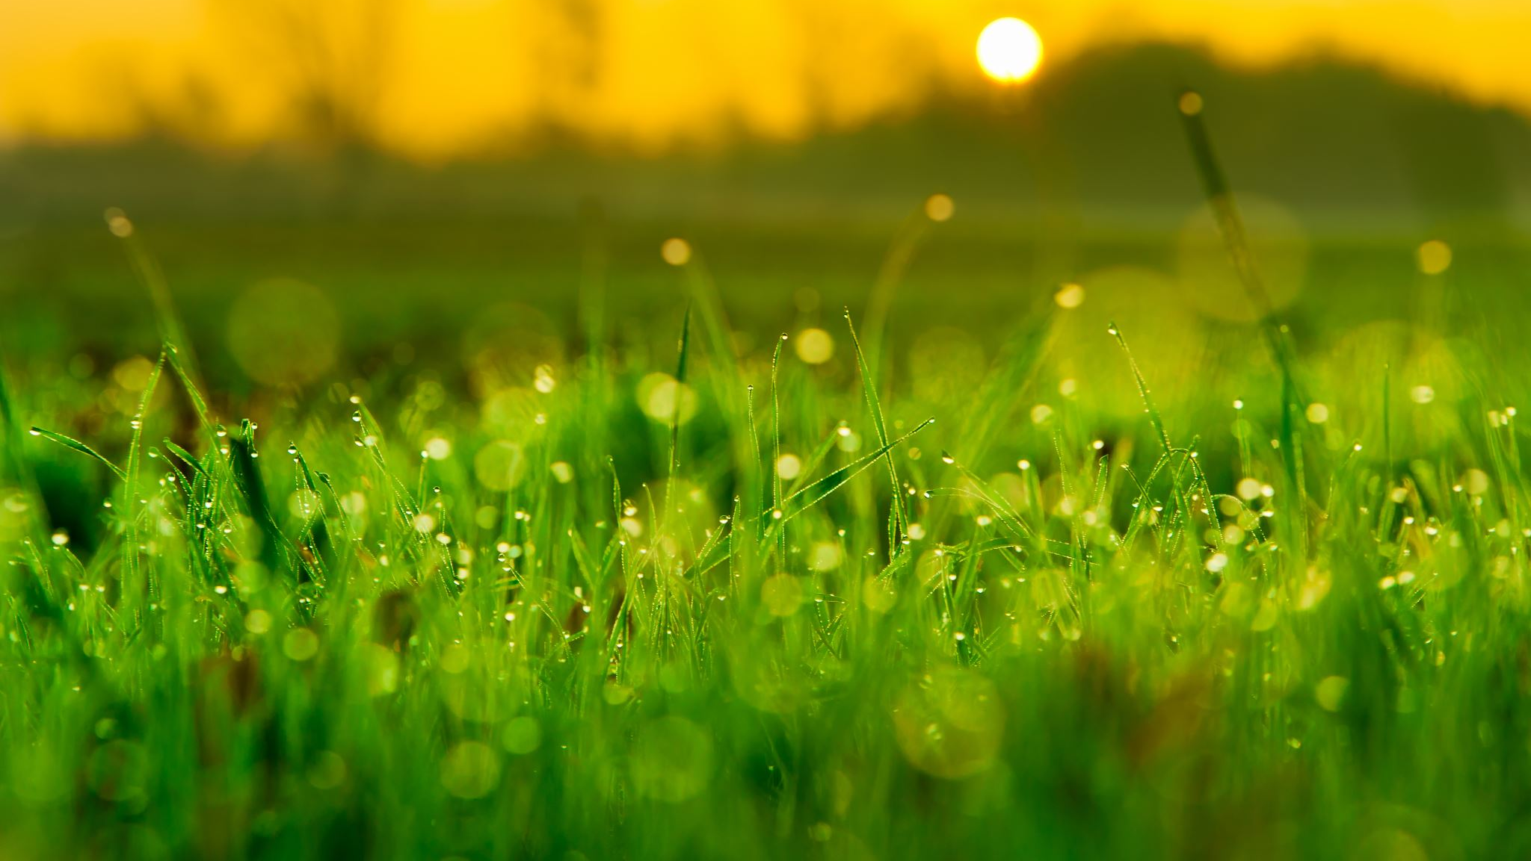
CHÀO NGÀY MỚI!!!
TRƯỜNG IGC SCHOOL TÂY NINH

Slide 2

I
NÀO CÙNG KHỞI ĐỘNG!

Slide 3
Trò chơi:
AI LÀ TÁC GIẢ???

Slide 4

1. “Yêu là chết ở trong lòng một ít
Vì mấy khi yêu mà chắc được yêu”
a. Huy Cận
b. Xuân Diệu
c. Hàn Mặc Tử
d. Nguyễn Bính

Slide 5
2.“Áo trắng đơn sơ mộng trắng trong
Hôm xưa em đến mắt như lòng”
a. Huy Cận
b. Xuân Diệu
c. Hàn Mặc Tử
d. Nguyễn Bính

Slide 6
3. “Ngày mai trong đám xuân xanh ấy
Có kẻ theo chồng bỏ cuộc chơi”
a. Huy Cận
b. Xuân Diệu
c. Hàn Mặc Tử
d. Nguyễn Bính

Slide 7
4. “Hôm qua em đi tỉnh về
Hương đồng gió nội bay đi ít nhiều”
a. Huy Cận
b. Xuân Diệu
c. Hàn Mặc Tử
d. Nguyễn Bính

Slide 8
TỰ ĐÁNH GIÁ
MƯA XUÂN
Nguyễn Bính

Slide 9
II
HÌNH THÀNH KIẾN THỨC

Slide 10
Câu
Đáp án
1
2
3
4
5
D
C
A
B
C

Slide 11

Câu 6. Bài thơ có kết cấu theo trình tự: trước, trong và sau đêm hội chèo.
Gắn liền với mạch tâm trạng của nhân vật trữ tình: xốn xang, háo hức - buồn bã, thất vọng – hi vọng, mong chờ.

Slide 12
Câu 7. Nhân vật trữ tình trong bài thơ là “người con gái” ở thôn quê có tâm hồn, tình cảm trong sáng, hồn nhiên, chân thành, say đắm trong tình yêu, khoan dung, vị tha

Slide 13
Câu 7. Biểu hiện:
“Lòng trẻ còn như cây lụa trắng”.
“Hình như hai má em bừng đỏ/Có lẽ là em nhớ đến anh”
“Em xin phép mẹ vội vàng đi”,
“Mưa bụi nên em không ướt áo”,
“Em mải tìm anh chả thiết xem”,
“Chờ mãi anh sang anh chẳng sang”
“Anh ạ! Mùa xuân đã cạn ngày/ Bao giờ em mới gặp anh đây?
Bao giờ hội Đặng đi ngang ngõ/ Để mẹ em rằng: hát tối nay?”.

Slide 14
Câu 8. “Mưa xuân” có sự kết hợp giữa yếu tố truyền thống và hiện đại.
Yếu tố truyền thống
những chi tiết về lễ hội truyền thống
không gian văn hóa thôn quê với những hình ảnh quen thuộc về thiên nhiên, cuộc sống, công việc, tập quán

Slide 15
Câu 8. “Mưa xuân” có sự kết hợp giữa yếu tố truyền thống và hiện đại.
Yếu tố hiện đại
thể thơ tự do
ngôn ngữ gần với đời sống sinh hoạt
sự chủ động của nhân vật trữ tình trong tình yêu.

Slide 16
Câu 9. HS tự chọn câu thơ ấn tượng và lí giải.

Slide 17
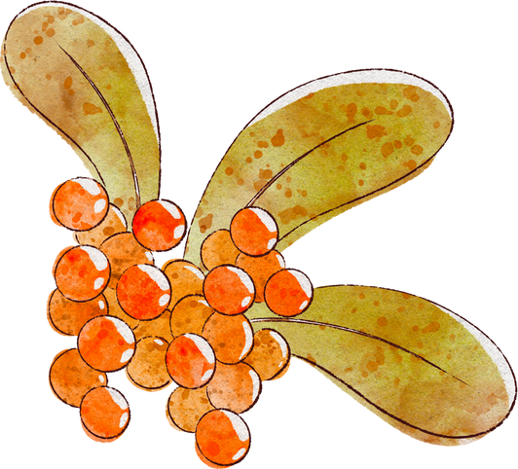
Câu 10. “Mưa xuân” đã khơi dậy:
nét đẹp của những phong tục tập quán;
những lễ hội truyền thống trong không gian văn hóa thấm đẫm chất trữ tình.
những cảm xúc trong sáng, hồn nhiên, chân thành;
yêu hết mình và mãnh liệt.

Slide 18
HẸN GẶP LẠI!

